Slide 1
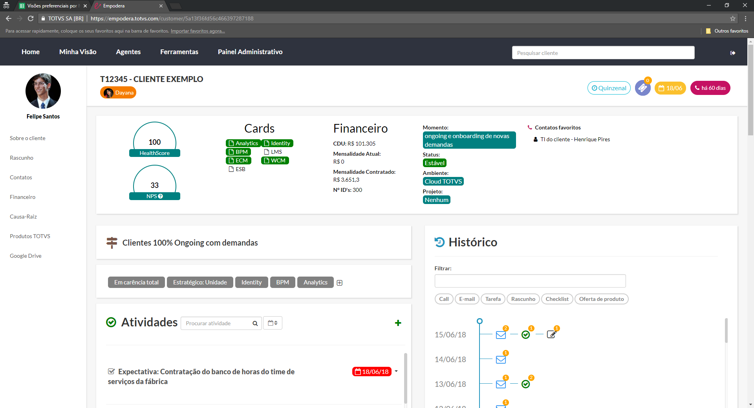
VISÃO DE UM CLIENTE
Informações essenciais
Dispostas no topo do card, de maneira a empoderar os agentes, estão as informações mais importantes.
1
1
1
Histórico de Tarefas concluidas
Histórico completo de atividades executadas no cliente em questão (ligações, e-mails, oferta de produtos).
2
2
Gerenciamento de Tarefas
Gerenciamento de atividades/pendências (incluindo subtarefas), com seus devidos responsáveis e prazos.
3
3

